Slide 1
Socket网络编程

Slide 2
目录
Socket简介
使用Socket API进行网络编程
Socket API 网络编程基础代码
Socket编程实验作业

Slide 3
Socket简介

Slide 4



什么是socket
电器
socket
电网
应用程序
socket
计算机网络
Notes:
Socket本身有“插座”的意思，用于表示进程间网络通信的特殊文件类型。socket 其实就是操作系统提供给程序员操作「网络协议栈」的接口，说人话就是，你能通过socket 的接口，来控制协议找工作，从而实现网络通信，达到跨主机通信。
。

Slide 5
什么是socket
Socket是供应用程序访问传输层功能的一组API
由应用程序创建
提供了两种类型的通信接口
可靠的,面向连接的Socket
不可靠的,面向消息的Socket
通过socket接口应用程序可以：
向网络上的应用发送数据
接收其它应用发来的数据

Slide 6
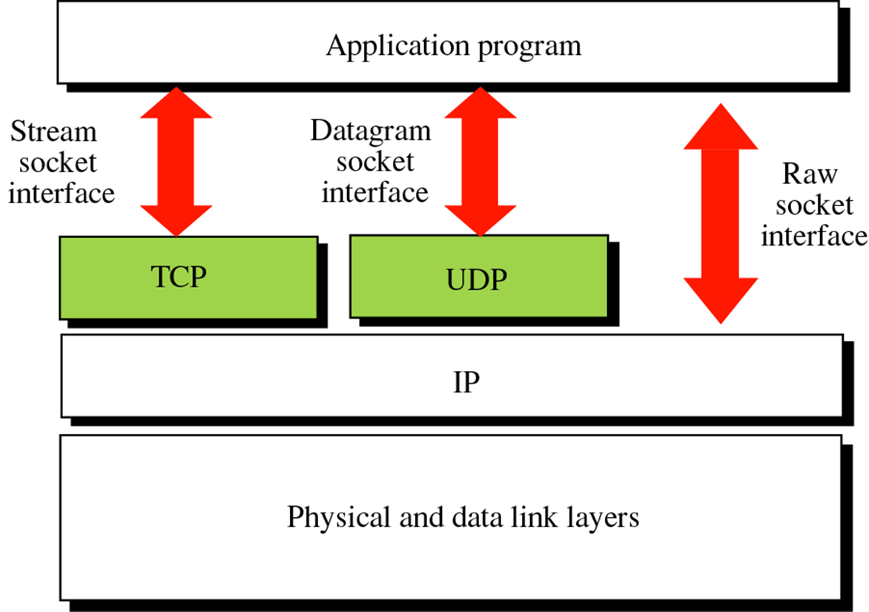
Socket接口在网络协议栈中的位置
Notes:
底层网络协议对网络应用程序开发者而言是透明的。
协议栈的上半部分有两块，分别是负责收发数据的 TCP 和 UDP 协议，它们两会接受应用层的委托执行收发数据的操作。
协议栈的下面一半是用 IP 协议控制网络包收发操作，在互联网上传数据时，数据会被切分成一块块的网络包，而将网络包发送给对方的操作就是由 IP 负责的。
Socket其实就是一个门面模式，它把复杂的TCP/IP协议族隐藏在Socket接口后面，对用户来说，一组简单的接口就是全部，让Socket去组织数据，以符合指定的协议。

Slide 7
两种类型的socket
SOCK_STREAM
基于TCP协议
可靠数据传输
面向连接
全双工
SOCK_DGRAM
基于UDP协议
不可靠数据传输
面向消息(没有连接)
能够发送或接收数据
App
App
D1
3
2
1
3
2
D2
socket
1
socket
Dest.
D3
Notes:
有两种类型：
流式Socket（STREAM）：
是一种面向连接的Socket，针对于面向连接的TCP服务应用，安全，但是效率低；
数据报式Socket（DATAGRAM）：
是一种无连接的Socket,对应于无连接的UDP服务应用.不安全(丢失,顺序混乱,在接收端要分析重排及要求重发),但效率高.

Slide 8
Socket如何寻找通讯对象
IP地址（IP Address）
数据发送到哪个主机。 (Addressing)
端口号（Port）
数据发送到主机中的哪个进程。 (Multiplexing)
Socket = IP地址+端口号
Client socket address
128.2.194.242:3479
Server socket address
208.216.181.15:80
FTP Server
(port 21)
Client
HTTP Server
(port 80)
Connection socket pair
(128.2.194.242:3479, 208.216.181.15:80)
Client host address
128.2.194.242
Server host address
208.216.181.15
Notes:
Socket包括Ip地址和端口号两部分
通过IP地址确定了网络中的一台电脑后，该电脑上可能提供很多提供服务的应用，这些主机一般运行了多个服务软件 ，同时提供几种服务，每种服务都打开一个Socket，并绑定到一个端口上，不同的端口对应于不同的应用程序

Slide 9


关于端口号
每个主机有65536个端口号（2^16）
其中一些端口号被保留给常用的程序和服务，被称为“熟知端口号
20 21: FTP
23: Telnet
80: HTTP
443：HTTPs
Port 0
Port 1
Port 65535
http://www.tju.edu.cn/
http://www.tju.edu.cn:80/
在写其它的服务程序时应该避开这些端口，通常从1024开始
Notes:
端口数由两个字节组成，每个字节8位，共16位，就是2的16次方（65536）个端口。
一般0-1023是一些公认端口

Slide 10
Socket API
不同操作系统提供的 socket API.
Berkeley UNIX: BSD Socket
Microsoft Windows : WINSOCK (Windows Socket Interface)
AT&T UNIX System V: TLI (Transport Layer Interface)
不同编程语言提供的socket API
高级语言的socket API通常是对操作系统
socket API的二次封装
虽然不同操作系统、不同编程语言提供的socket API各有不同，但是其功能和使用方法都是类似的。

Slide 11
使用Socket API进行网络编程

Slide 12
如何使用socket API
初 始 化
收发数据
关 闭
socket() 方法
设置远程主机在网络中的哪个位置 (IP address, hostname)
设置应该把数据传送到远程主机的哪个程序/服务 (port)
和其他的I/O操作类似
send <--> write
recv <--> read
close() 方法
退出server程序
解除端口占用

Slide 13
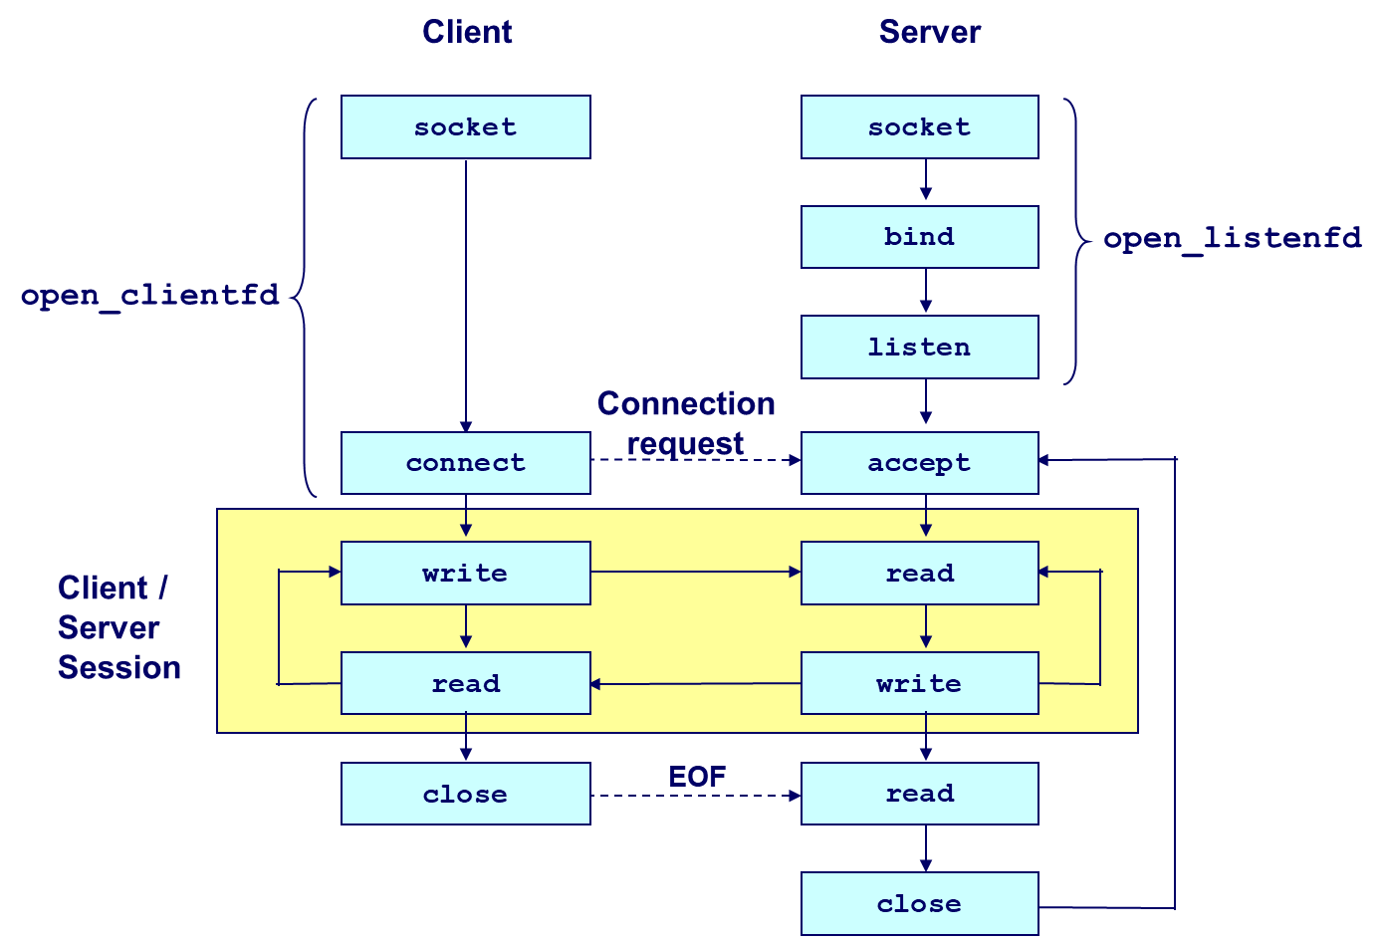
TCP socket
初始化
收发数据
关闭
Notes:
服务器端：
01，申请一个socket
02，绑定到一个IP地址和一个端口上
03，开启侦听，等待接收连接
客户端：
01，申请一个socket，
02，连接服务器(指明IP地址和端口号)
服务器端接收到连接请求后，产生一个新的socket(端口大于1024)与客户端建立连接并进行通信，原监听socket继续监听。
收发数据
当所有的数据操作结束以后，你可以调用close()函数来释放该socket，从而停止在该socket上的任何数据操作：

Slide 14
初始化(创建、绑定与监听)
TCP Socket
创建
sock = socket(addr_family, type)
addr_family: ip地址类型
AF_INET IPv4
AF_INET6 IPv6
type: socket类型
SOCK_STREAM TCP
SOCK_DGRAM UDP
绑定
bind(sock, addr, addrlen)
sock： socket函数调用返回的套接字
addr：地址结构体，调用bind之后这个地址与参数sockfd指定的套接字关联
addrlen: addr的长度
Notes:
TCP
sock：socket()用于创建一个socket描述符（socket descriptor），它唯一标识一个socket。这个socket描述字跟文件描述字一样，后续的操作都有用到它，把它作为参数，通过它来进行一些读写操作。服务器根据地址类型（ipv4,ipv6）、socket类型、协议创建socket
bind：将套接字绑定一个IP地址和端口号，因为这两个元素可以在网络环境中唯一地址表示一个进程。

Slide 15
初始化(创建、绑定与监听)
TCP Socket
监听
listen(sock, backlog)
scok： socket函数调用返回的套接字
backlog: 指定排列在队列中的最大的连接数量,不得小于1.
至此,服务端已经完成初始化操作
客户端的初始化只需要调用socket()方法
不需要进行绑定和监听
Notes:
listen函数的第一个参数即为要监听的套接字，第二个参数为相应socket可以排队的最大连接个数。socket()函数创建的socket默认是一个主动类型的，listen函数将socket变为被动类型的，等待客户的连接请求。
listen函数使用主动连接套接字变为被连接套接口，使得一个进程可以接受其它进程的请求，从而成为一个服务器进程。

Slide 16
收发数据(建立连接)
TCP Socket
客户端:发送连接请求
connect(sock, server_addr, server_ addrlen)
scok： socket函数调用返回的套接字
server_addr：服务端的地址
server_ addrlen: 服务端地址的长度
服务端:接受连接请求
conn = accept(sock, client_addr, clinet_ addrlen)
conn: 新的socket对象，用来在新建的连接上发送和接收数据
client_addr：客户端的地址
client_ addrlen: 客户端地址的长度
注意：
服务端被动等待连接
客户端主动发起连接
accept方法是阻塞的
并且可以重复调用
Notes:
connect函数的第一个参数即为客户端的套接字，第二参数为服务器的socket地址，第三个参数为socket地址的长度。客户端通过调用connect函数来建立与TCP服务器的连接。
在服务器端，之前讲到的socket()返回的套接字用于监听（listen）和接受（accept）客户端的连接请求。这个套接字不能用于与客户端之间发送和接收数据。accept()接受一个客户端的连接请求，并返回一个新的套接字。与本次接受的客户端的通信是通过在这个新的套接字上发送和接收数据来完成的。
accept()函数仅被TCP类型的服务器程序调用,通常我们把accept()第一个参数成为监听套接字（listening socket），这是服务器开始调用socket()函数生成的，把accept()函数返回值成为已连接套接字（connected socket）。
所以说，一个服务器通常通常仅仅只创建一个监听套接字，它在该服务器的生命周期内一直存在。内核为每个由服务器进程接受的客户连接创建了一个已连接套接字，当服务器完成了对某个客户的服务，相应的已连接套接字就被关闭。

Slide 17
收发数据
TCP Socket
发送数据
count = send(sock, data, data_len, flag)
sock:发送数据的套接字
data：要发送的数据
data_len：数据的字节数
flag：一组指定调用方式的标志，一般设置为0
接收数据
count = recv(sock, buf, buf_size, flag)
sock: 接收数据的套接字
buf：接收数据的缓存
buf_size：缓存大小
flag：一组指定调用方式的标志，一般设置为0
注意：
recv方法默认是阻塞的
但是可以配置非阻塞
Notes:
不论是客户还是服务器应用程序都用send函数来向TCP连接的另一端发送数据。 客户程序一般用send函数向服务器发送请求，而服务器则通常用send函数来向客户程序发送应答
第一个参数是。。
不论是客户还是服务器应用程序都用recv函数从TCP连接的另一端接收数据。
（1）第一个参数指定接收端套接字描述符；
（2）第二个参数指明一个缓冲区，该缓冲区用来存放recv函数接收到的数据；
（3）第三个参数指明buf的长度；
（4）第四个参数一般置0。
每个TCP socket在内核中都有一个发送缓冲区和一个接收缓冲区，TCP的全双工的工作模式以及TCP的流量(拥塞)控制便是依赖于这两个独立的buffer以及buffer的填充状态。接收缓冲区把数据缓存入内核，应用进程一直没有调用recv()进行读取的话，此数据会一直缓存在相应socket的接收缓冲区内。所以说，不管进程是否调用recv()读取socket，对端发来的数据都会经由内核接收并且缓存到socket的内核接收缓冲区之中。recv()所做的工作，就是把内核缓冲区中的数据拷贝到应用层用户的buffer里面，并返回，仅此而已。进程调用send()发送的数据的时候，最简单情况（也是一般情况），将数据拷贝进入socket的内核发送缓冲区之中，然后send便会在上层返回。换句话说，send（）返回之时，数据不一定会发送到对端去（和write写文件有点类似），send()仅仅是把应用层buffer的数据拷贝进socket的内核发送buffer中，发送是TCP的事情，和send其实没有太大关系。
没有改变设置的情况下recv函数都是阻塞的，也就是说会等待信息接受，这里可以配置非阻塞

Slide 18
关闭
TCP Socket
close(sock)
关闭socket
关闭之后该socket对象的所有操作将不可用
Notes:
在服务器与客户端建立连接之后，会进行一些读写操作，完成了读写操作就要关闭相应的socket，好比操作完打开的文件要调用fclose关闭打开的文件。

Slide 19
UDP socket
Client
Server
初始化
socket
socket
bind
收发数据
sendto
recvfrom
关闭
close
close
不需要listen connect accept

Slide 20
收发数据
UDP Socket
发送数据
sendto(sock, buf, len, flag, dest_addr, addrlen)
sock:是由socket()调用返回的并且未作连接的套接字描述符（套接字号）
buf：发送缓冲区，往往是使用者定义的数组，该数组装有要发送的数据
len：发送缓冲区的大小，单位是字节
flag：一组指定调用方式的标志，一般设置为0
dest_addr:指向接收数据的主机地址信息的结构体，也就是该参数指定数据要发送到哪个主机哪个进程
Notes:
该函数比send()函数多了两个参数，dest_addr表示目地机的IP地址和端口号信息

Slide 21
收发数据
UDP Socket
接收数据
recvfrom(sock, buf, buf_size, flag, src_addr, addrlen)
sock:是由socket()调用返回的并且未作连接的套接字描述符（套接字号）
buf：接收缓冲区，往往是使用者定义的数组，该数组装有接收到的数据
len：接收缓冲区的大小，单位是字节
flag：一组指定调用方式的标志，一般设置为0
src_addr:指向发送数据的主机地址信息的结构体，也就是我们可以从该参数获取到数据是谁发出的
注意：
recv方法默认是阻塞的
但是可以配置非阻塞
Notes:
src_addr变量保存源机的IP地址及端口号。

Slide 22
Socket API总结
Sockets
socket setup
I/O
send & recv
sendto & recvfrom
Close
TCP
Client: socket()->connect()->send()/recv()->close()
Server: socket()->bind()->listen()->accept()->send()/recv()->close()
UDP
Client: socket()->sendto->close()
Server: socket()->bind()->recvfrom()->close()

Slide 23
Socket API 网络编程基础代码

Slide 24
基础代码目录说明
.../echo_client.c - Simple echo network client
.../echo_server.c - Simple echo network server
.../Makefile - Contains rules for make
.../example.c - Example driver for parsing
.../lexer.l - Lex/Yacc related logic
.../parse.y
.../parse.c
.../parse.h
.../sample_request_simple - Example HTTP requests
.../sample_request_realistic

Slide 25
Socket编程实验作业
目标
实现HTTP/1.1的数据包解析
实现HTTP/1.1的HEAD、GET、POST方法
实现HTTP的并行请求和响应
实现多个客户端的并发连接
要求
Linux平台、C语言
2人一组，每组独立完成
禁止抄袭
具体实验内容见
Socket编程实践指导书

Slide 26
Socket编程实验作业
实验安排:
项目开始
项目于3月9日/3月10日正式开始
工作进度报告
项目开始后，须在规定时间
在智慧树平台提交工作进度报告

Slide 27
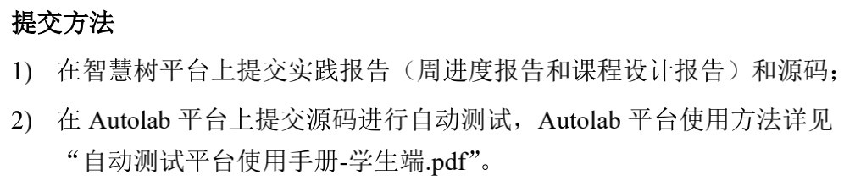
Socket编程实验作业
具体实验内容和评分细则请参照《socket编程实践指导书-2022》
关键时间节点（王老师/仇老师）：
3月13日18:00前：项目启动
3月24日/3月25日18:00前：在系统上测试第1、2周代码，并提交进度报告。
3月31日/4月1日18:00前：在系统上测试第3周代码，并提交进度报告。
4月8日 /4月9日18:00前：在系统上测试第4周代码，并提交进度报告、课程设计报告和最终源码。

